Slide 1
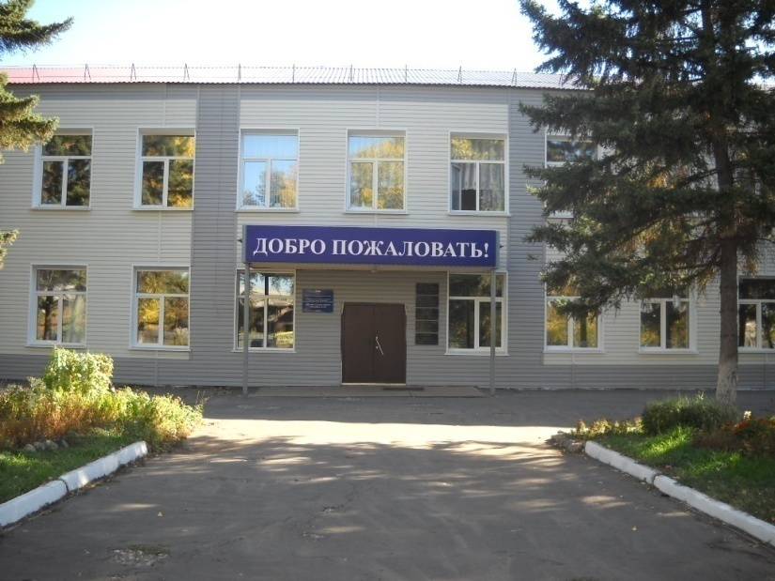
Результаты апробации ПСП в Алтайском крае
краевое государственное бюджетное
профессиональное образовательное учреждение
«Ребрихинский лицей профессионального образования»
Проект
«Апробация и внедрение
образовательной программы,
разработанной в соответствии
с требованиями ФГОС СПО
по специальности 43.02.15
Поварское и кондитерское дело»

Slide 2
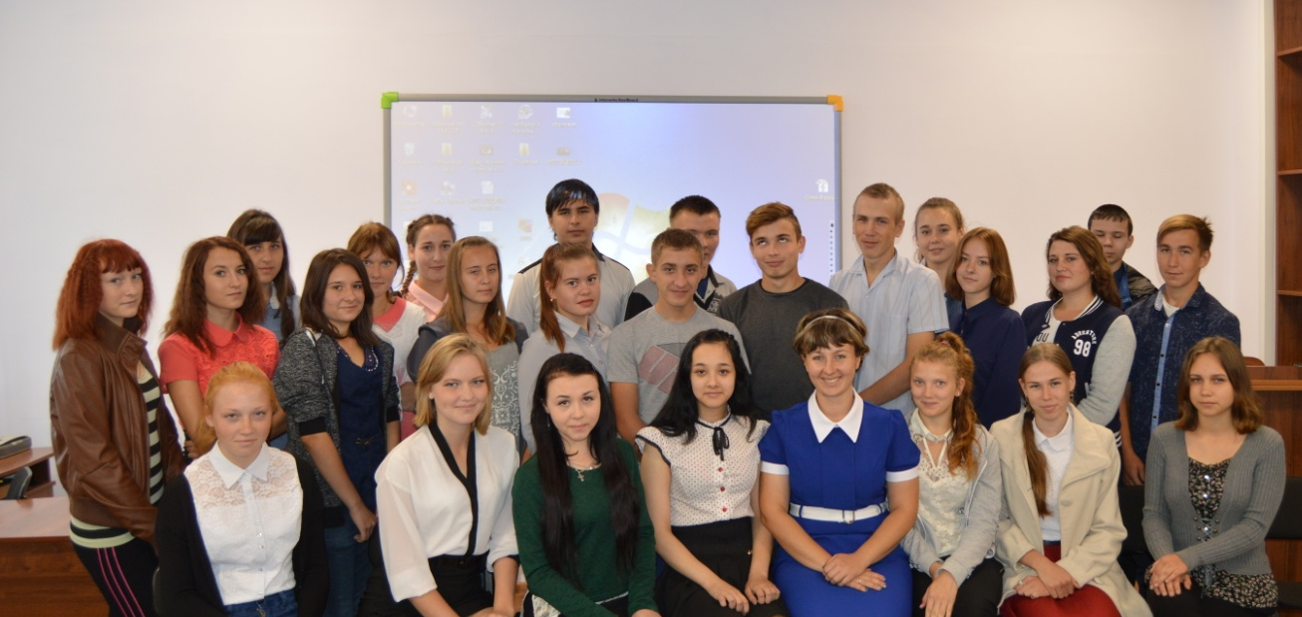
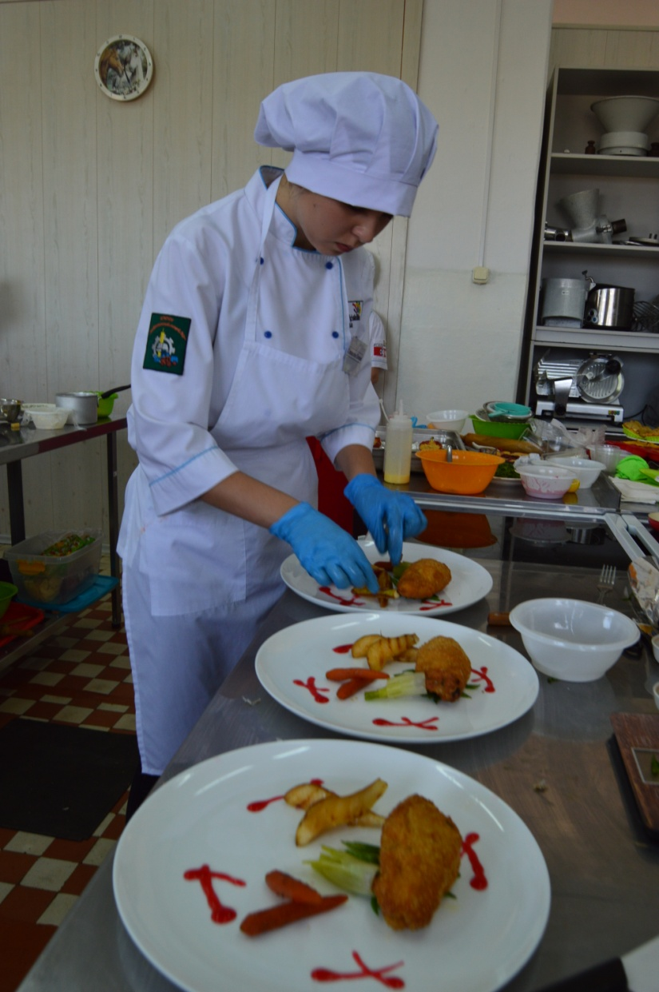
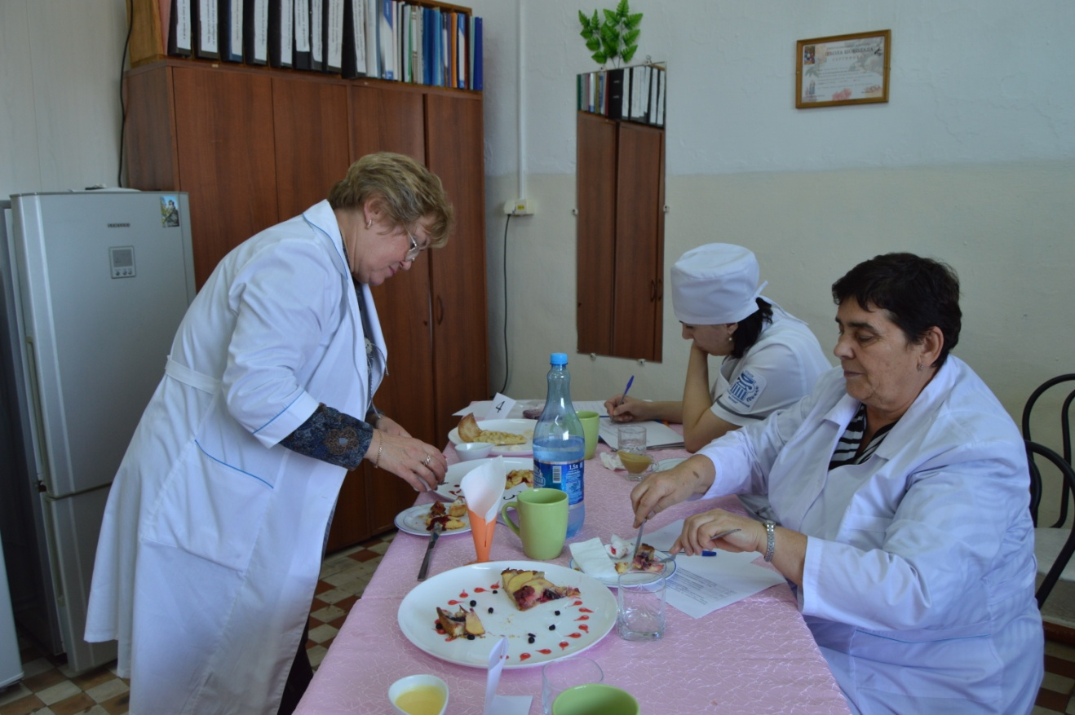

Slide 3
Основные потребители результатов
Студенты
Педагогические работники лицея
Профессиональные образовательные учреждения, планирующие переход на ФГОС СПО 43.02.15 Поварское и кондитерское дело.
Работодатели

Slide 4
Основные концептуальные положения проекта
Цель: Обеспечить подготовку высококвалифицированных специалистов по 43.02.15 Поварское и кондитерское дело, отвечающих современным требованиям рынка труда в условиях реализации ФГОС СПО нового поколения.
Задачи:
1. Создать условия для апробации и апробировать образовательную программу в соответствии с ФГОС СПО по специальности 43.02.15 Поварское и кондитерское дело в деятельности КГБПОУ «Ребрихинский лицей профессионального образования».
2. Разработать и апробировать модель совмещения теоретического обучения с практическим обучением на базе предприятий общественного питания.
3. Обеспечить условия внедрения в образовательный процесс нового инструмента оценки качества подготовки специалистов в форме демонстрационного экзамена.
4. Организация и проведение мониторинга апробации образовательной программы.

Slide 5
Проектная группа
Позиция в проекте | ФИО | Должность
Руководитель проекта | Алпатов Валерий Александрович | Заместитель директора по ПО
Ответственный за качество | Голятина Татьяна Николаевна | Заместитель директора по МР
Участник проектной группы | Шевченко Елена Васильевна Владимирцева Наталья Алексеевна Казанцев Михаил Александрович Захаров Алексей Юрьевич Вовк Оксана Васильевна Гаан Мария Петровна Гасан Зинаида Геннадьевна Белозерова Екатерина Викторовна Щербановский Владимир Дмитриевич Осипова Татьяна Николаевна | Мастер п/о Преподаватель Преподаватель Преподаватель Преподаватель Преподаватель Преподаватель Преподаватель Преподаватель Преподаватель
Эксперты проекта | Попова Людмила Анатольевна Загоруйко Татьяна Юрьевна | Работодатель Заместитель директора по УР

Slide 6
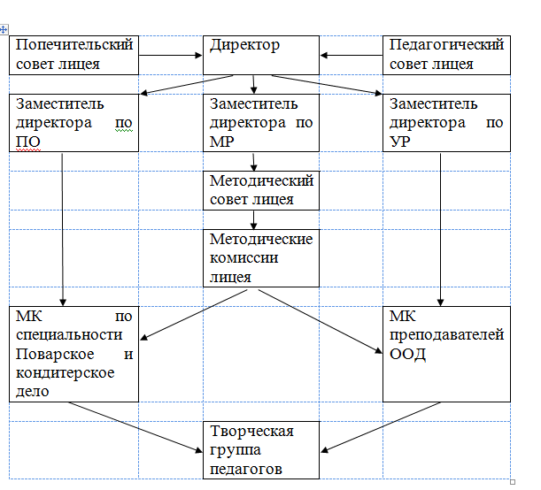
Система управления проектом

Slide 7
Этапы реализации проекта
Организационный
(июнь – декабрь 2017 г.)
Внедренческий
(сентябрь 2017 – июнь 2021 г.)
Аналитический
(июнь 2021 – октябрь 2021 г.)

Slide 8
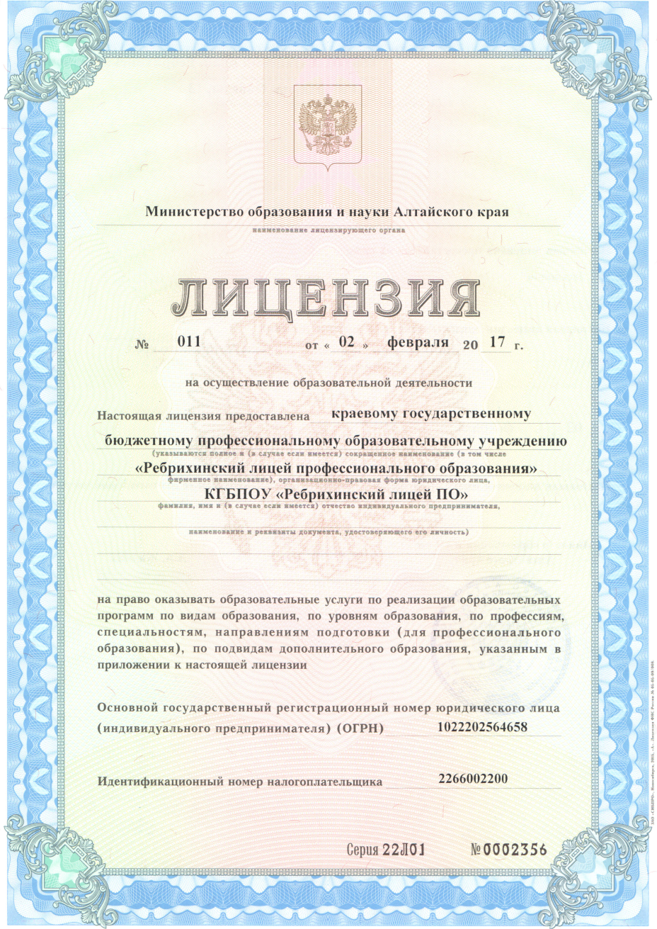
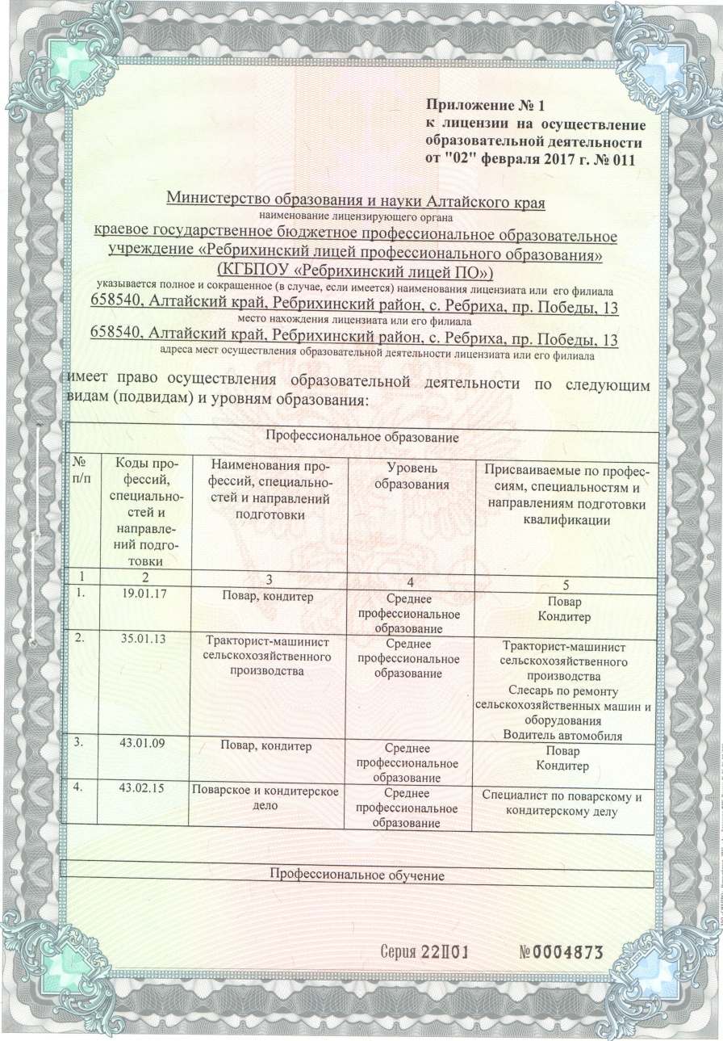
Промежуточные результаты

Slide 9
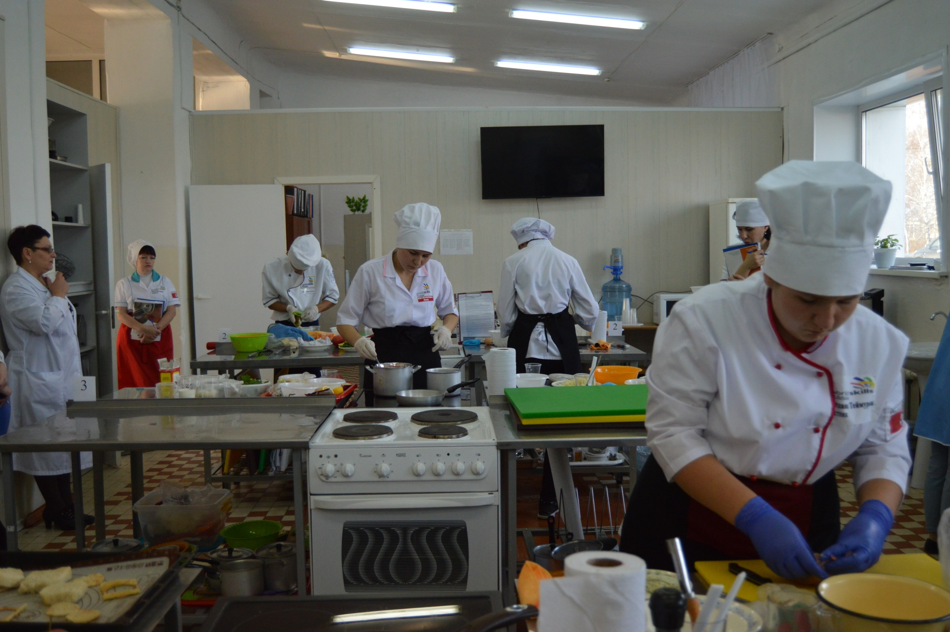
Промежуточные результаты

Slide 10
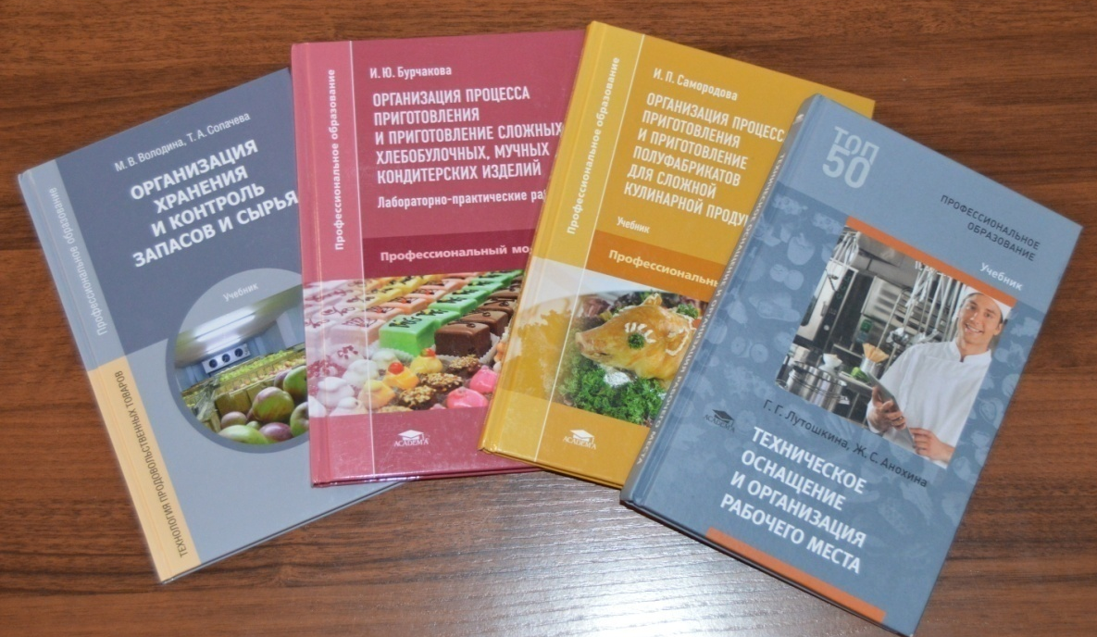
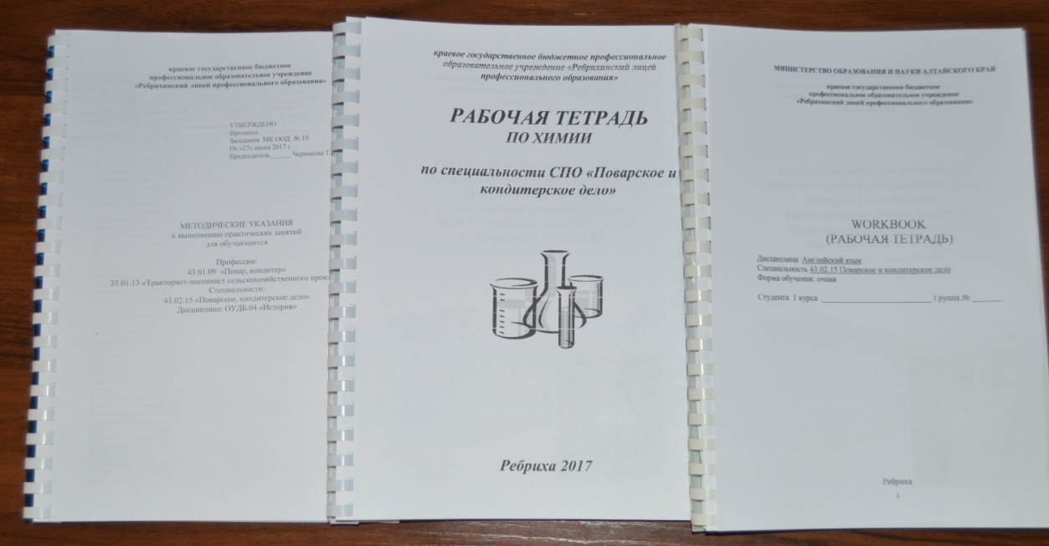
Промежуточные результаты

Slide 11
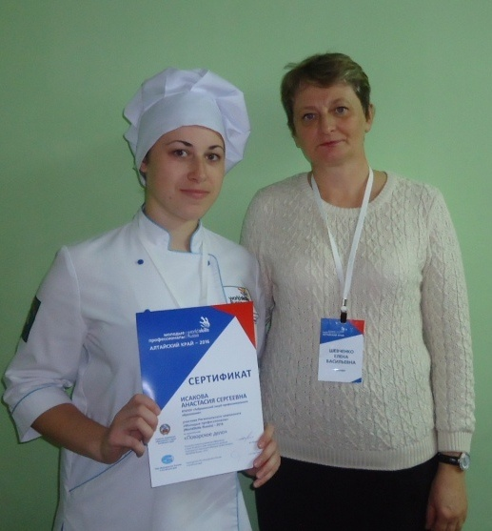
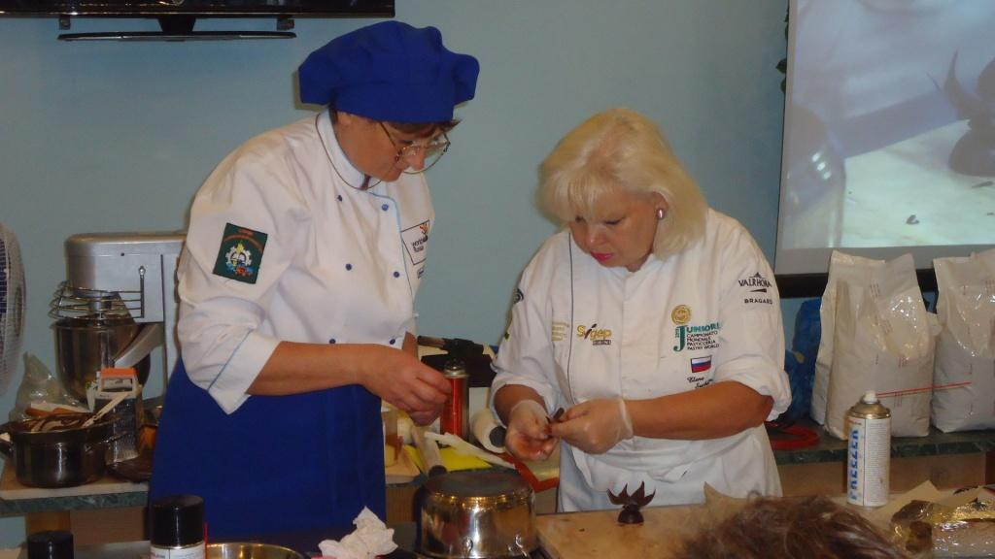
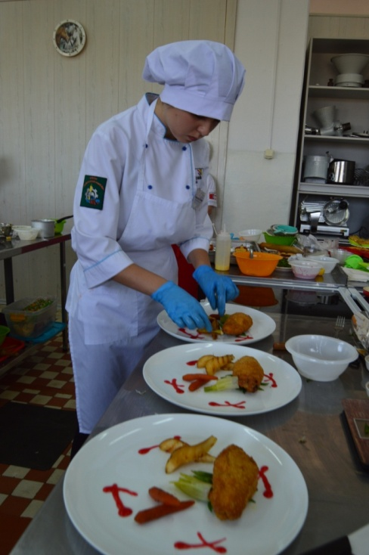
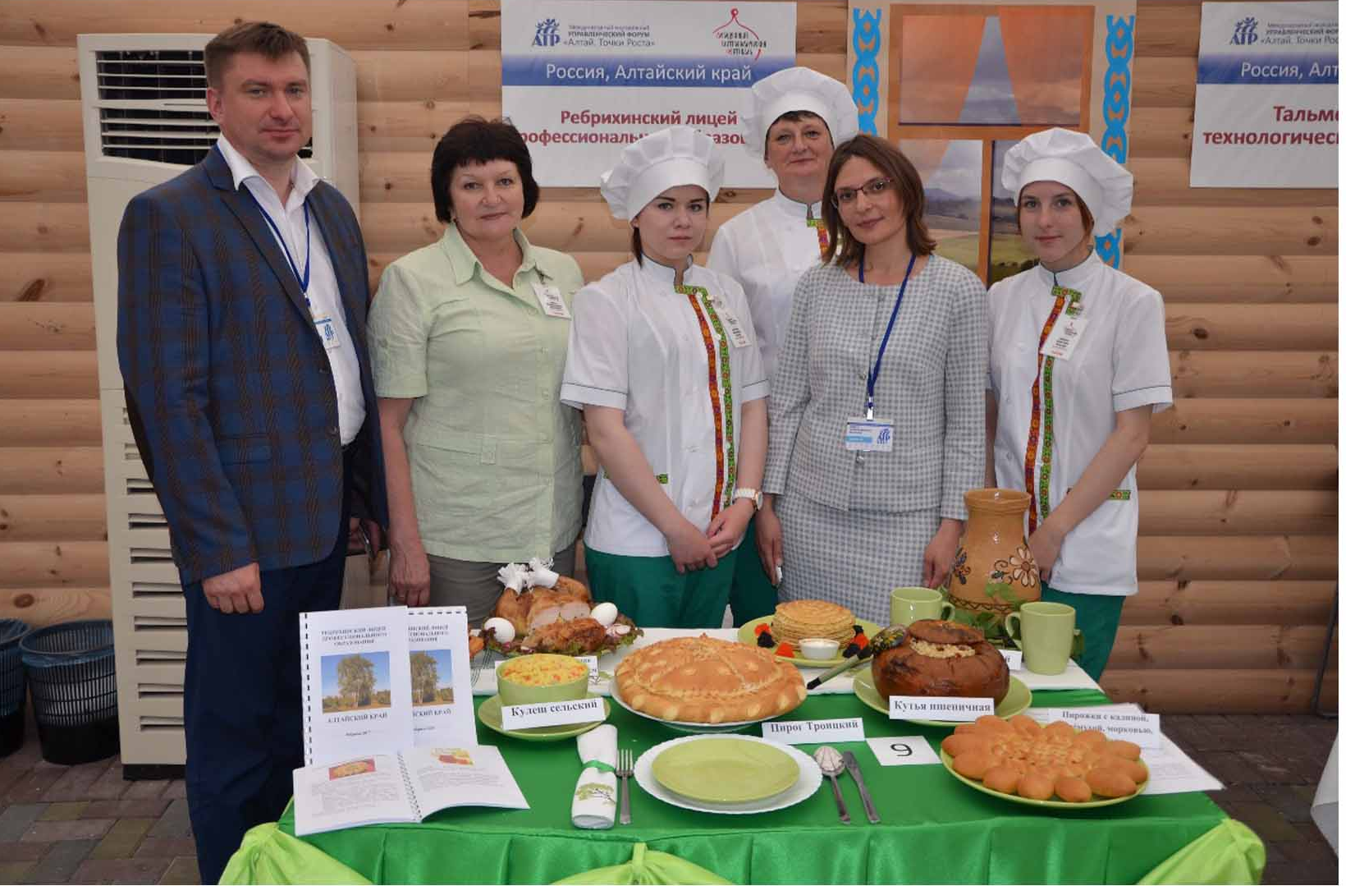
Промежуточные результаты

Slide 12
Планируемые результаты
1. Разработанная образовательная программа (результат, выраженный в продуктной форме).
2. Условия реализации образовательной программы приведены в соответствие с требованиями ФГОС СПО по специальности 43.02.15 Поварское и кондитерское дело.
3. Разработана и апробирована модель совмещения теоретического обучения с практическим обучением на базе предприятий общественного питания.
4. Государственная итоговая аттестация выпускников проводится в форме демонстрационного экзамена (доля выпускников прошедших процедуру ДЭ и продемонстрировавших уровень подготовки, соответствующий Ворлдскиллс Россия составляет 50%).
5. Все студенты являются участниками внутрилицейского чемпионата «Молодые профессионалы».
6. Материально-техническая база по специальности Поварское и кондитерское дело приведена в соответствие с требованиями ПООП.
7. Подготовлен эксперт для проведения демонстрационного экзамена и чемпионатов «Молодые профессионалы»

Slide 13
Разработанные продукты, позволяющие обеспечить распространение инновационного опыта
Нормативные документы (локальные)
Положение о ГИА;
Положение о базовом предприятии;
Инструкция по проведению ДЭ;
Положение о наставничестве;
Программа дуального обучения;
Порядок организации дуального обучения
Программно-методические документы:
ОПОП с приложениями;
КИМы текущей и промежуточной аттестации;
программа ГИА;
методические рекомендации и указания по организации образовательного процесса конкретизировать;
учебно-методические материалы для обучающихся по освоению образовательной программы (в том числе ЭОР)

Slide 14
Результаты апробации ПСП в Алтайском крае
краевое государственное бюджетное
профессиональное образовательное учреждение
«Ребрихинский лицей профессионального образования»
Проект
«Апробация и внедрение
образовательной программы,
разработанной в соответствии
с требованиями ФГОС СПО
по специальности 43.02.15
Поварское и кондитерское дело»
e-mail: pu70-rebriha@mail.ru

